Slide 1
Hacia una política general de protección en las plataformas digitales
Luis Lizama portal
Director del Departamento de Derecho del Trabajo y de la Seguridad Social

Slide 2
Consideraciones generales
  Las plataformas digitales que intermedian entre consumidores y prestadores de servicios han desarrollado diversos modelos de negocios que son distintos entre si, y ello, dificulta el establecimiento de una regulación legal única
  Este problema ha impedido que exista regulación a nivel legal en el derecho extranjero:
    La ley El Kohmri en Francia (2016) modificada por la ley de movilidad (2019) establece que son trabajadores independientes
    La ley de California AB5 (2019) establecía una presunción de laboralidad del trabajo en plataformas virtuales: fue anulada por referéndum del 3 de noviembre de 2020 por el 60% de los votantes
  No hay contradicción entre flexibilidad y seguridad, o sea, es posible establecer estándares básicos de protección social para los prestadores de servicios de plataformas digitales sin distinguir entre trabajadores dependientes o autónomos

Slide 3
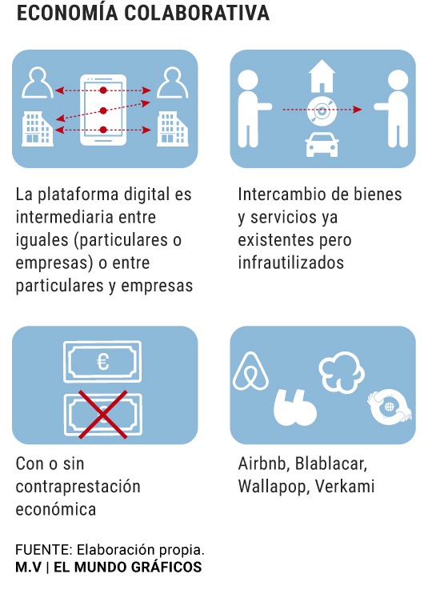
  La plataforma digital actúa como intermediaria para facilitar el intercambio de bienes y servicios ya existentes pero infrautilizados, sin que necesariamente haya una contraprestación económica, aunque puede darse (por ejemplo, AirBnb o BlaBlaCar)
  La plataforma sí se configura como una base de datos y un espacio de encuentro de ofertantes y demandantes, porque se limitaría a una conexión entre dos usuarios sin establecer condiciones respecto del tipo de transacción
  En las plataformas propias de la economía colaborativa no hay discusión sobre el vínculo laboral entre la plataforma y quien otorga el servicio subyacente porque la plataforma es una auténtica intermediaria entre la persona que ofrece el servicio y quien lo demanda

Slide 4
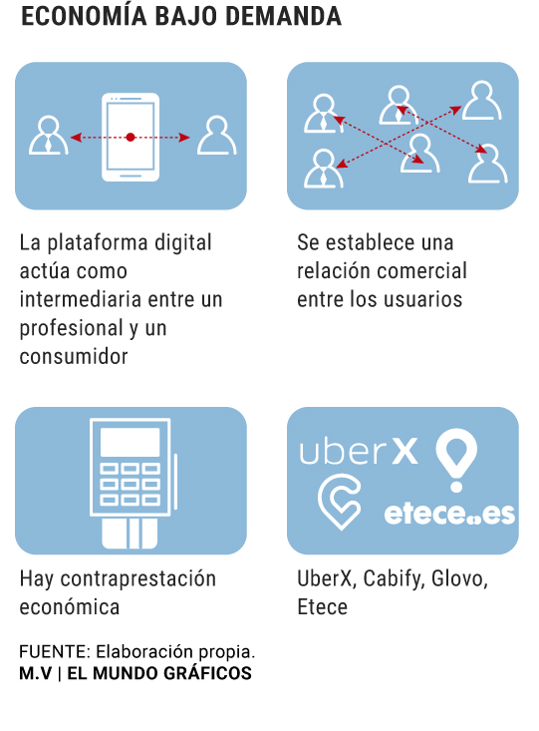
  La plataforma también actúa como intermediaria de un profesional y un consumidor entre los que se establece una relación comercial con contraprestación económica (Didi, Uber, Rappi o Cornershop)
  La discusión es si el servicio subyacente que se presta genera o no una relación laboral entre la plataforma digital y el prestador del servicio (en cuyo caso de debería tratar como economía de acceso)

Slide 5
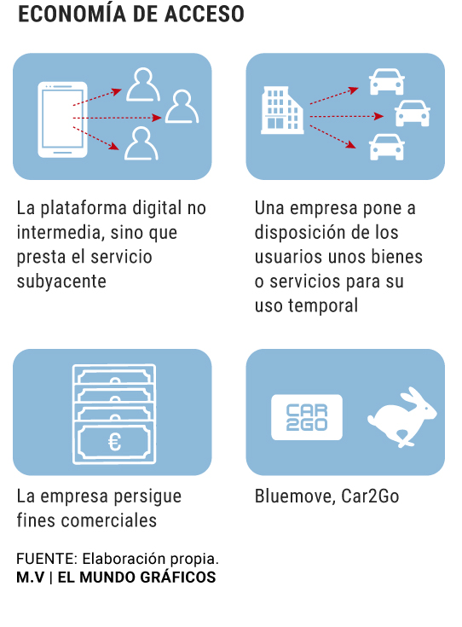
  La plataforma digital no intermedia, sino que presta el servicio subyacente, como hacen Grin, Scoote o Lime
  En estos casos, una empresa pone a disposición de los usuarios unos bienes o servicios para su uso temporal y con fines comerciales
  En las plataformas propias de la economía de acceso no hay discusión sobre el vínculo laboral entre la plataforma y quien otorga el servicio subyacente porque la plataforma es quien realiza el servicio subyacente, y, consecuencialmente, es la empleadora de tales trabajadores

Slide 6
Las definiciones son jurisprudenciales
  La discusión en el derecho extranjero acerca de la laboralidad o no del trabajo en plataformas digitales ha planteado nuevos indicios de laboralidad o ha incorporado la idea de ajenidad (la interposición de una marca ajena entre el prestador de servicios y el cliente, impide que el prestador de servicios actúe en nombre propio en el mercado) y de dependencia económica (la irrelevancia patrimonial de la inversión del trabajador en relación con el negocio ya que las herramientas tecnológicas las aporta el empresario)
  Hay nuevos indicios de laboralidad:
    Reputación on line: la calidad de los servicios la asegura la tecnología no los controles de selección del trabajador y de desarrollo del trabajo, es el cliente el que efectúa el control de calidad –el trabajo es observable por el cliente en todo momento (GPS)– se podría decir que estos trabajadores están más subordinados que los trabajadores de la economía tradicional
    Propiedad de la información: quién controla la información –datos clientes, precios, calidad servicio prestado– es muy probable que sea el empresario
    La capacidad de crecimiento del negocio: cuando el prestador de servicios solamente aporta mano de obra sin que existan posibilidades de desarrollo empresarial
    Know-How
    La impartición de instrucciones detalladas y la existencia de un sistema de control más eficaz y menos costoso (los usuarios califican el trabajo) y la expulsión del prestador de la plataforma (la desconexión)

Slide 7
La ley El Kohmri (2016) y de orientación de las movilidades (2019) en Francia
  La plataforma define las características del servicio prestado y fija el precio del servicio
  La plataforma tiene un régimen de responsabilidad social fijado en una “Carta Social”:
    Seguro de accidentes laborales
    Formación profesional continua
    Derecho a la suspensión concertada de prestación de servicios en defensa de intereses
    Derecho a la constitución y afiliación a organizaciones sindicales
    Las garantías complementarias que puede ofrecer la plataforma (riesgo de muerte, integridad física y maternidad)
  El elemento que permite aplicar algunos derechos (ejemplo, formación profesional y seguro de accidentes laborales) es el “volumen de los negocios” realizados por el prestador de servicios fijado por el Decreto (7342.4)
  El servicio debe ser prestado “sin obligación de exclusividad” y el prestador puede “usar libremente la plataforma” y “conectar o desconectarse sin horarios impuestos por la plataforma”

Slide 8
La ley AB5 del Estado de California
  La AB5 Act consideraba como trabajador a todo aquel que no tenía una estructura productiva propia e independiente (se abandonaba la tesis de la dependencia jurídica y se incorporaba a nivel legal el test de la realidad económica)
  Para que un prestador de servicios fuese considerado un trabajador autónomo, el empleador debía probar lo siguiente:
    Que el prestador estaba libre del control y dirección de la plataforma (dependencia jurídica)
    Que prestaba servicios que no estaban incluidos en la actividad habitual de la plataforma
    Que el prestador tenía una estructura empresarial independiente de la plataforma

Slide 9
Los problemas de la regulación legal en Chile
  La ley Bustos:
    La aplicación retroactiva
  La jornada laboral:
    La exclusión del límite de jornada laboral o el trabajador sin jornada, o bien, el contrato de 0 horas
    El comienzo y término de la prestación de servicio
  La remuneración:
    Se considera jornada completa la que tiene 30 o más horas semanales
  La protección social:
    El régimen de los trabajadores independientes

Slide 10
Flexibilidad y seguridad para los prestadores de servicios
  Estándares básicos de protección para todos los prestadores de servicios de plataformas digitales:
    Régimen de seguridad social de los independientes
    Protección de datos personales [ratings portables]
    Derechos fundamentales: no discriminación y libertad de trabajo
    Derecho a la desconexión digital
    Condiciones del servicio y retribución a los prestadores (oportunidad, transparencia, conocimiento previo)
  El algoritmo controlado por las personas:
    Las decisiones deben ser adoptadas por personas y no por algoritmos (OIT 2019)

